Slide 1
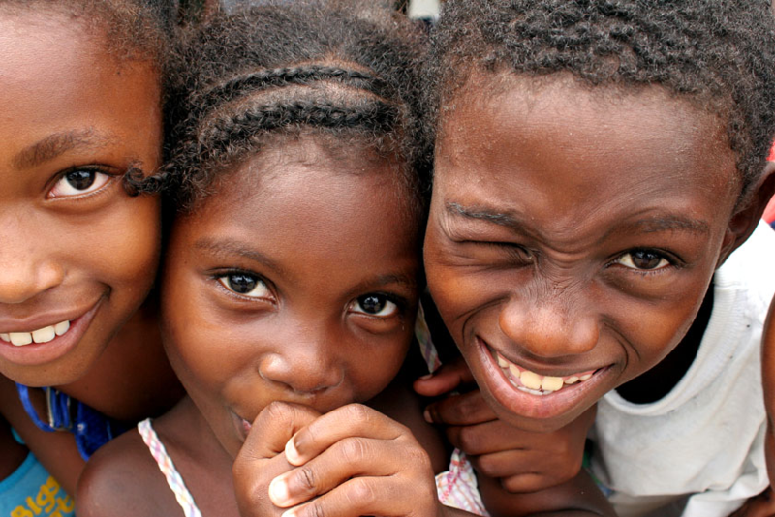
Descendientes africanos-Afroamericanos-Negros
Paula Camila Manrique Ordoñez

Slide 2
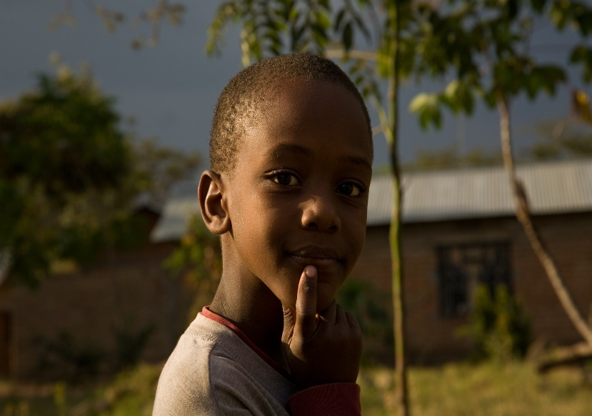
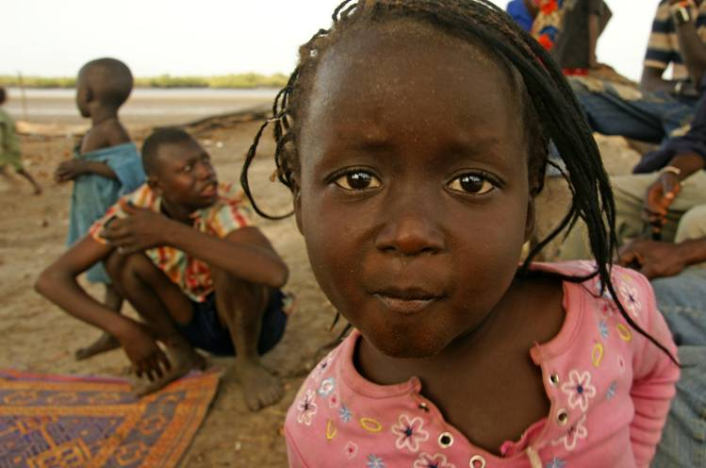
¿Quiénes eran los negros?
¿Qué hacían los negros?
¿Fueron libres?
¿Quiénes fueron los que ayudaron a que fueran libres?

Slide 3
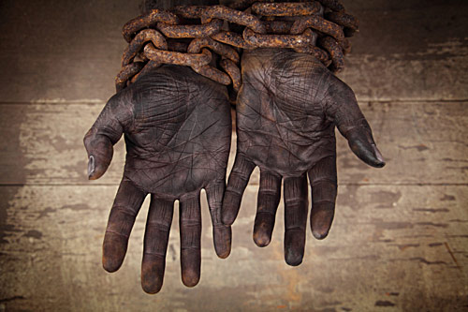
El negro, ocupado en las haciendas o minas de sus amos, escuchaba los planes de los señoritones que planeaban la independencia de España; ya antes, sin embargo, ellos mismos habían emprendido fugas, escapando de la esclavitud, forjando pueblos y aldeas llamados palenques, fundando sus propias repúblicas cimarronas, junto con sus hermanos que buscaban la libertad a toda costa, esa fue su primera y particular independencia, no sólo del Estado opresor y represivo, sino de una clase que se creía superior por su color, que desconocía en el negro la condición humana que los cobijaba.

Slide 4
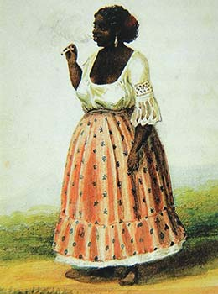
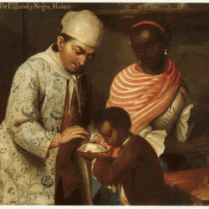
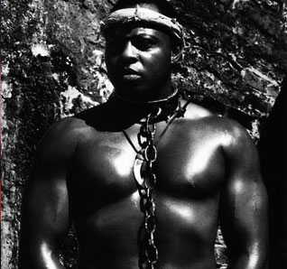
Es así como esta experiencia de independencia los vuelve prácticos, la búsqueda de libertad a toda costa; no les interesaban las proclamas o los discursos rimbombantes, retóricos, de corte individualista las más de las veces y románticos en exceso, que poco tenían que ver con el estado real de esclavitud que venían sufriendo desde tres siglos atrás.

Slide 5
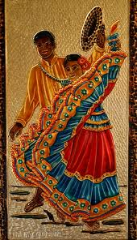
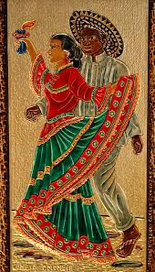
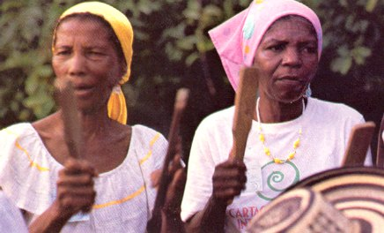
En la gesta de Los comuneros, el papel de los negros fue tan fundamental que el propio Galán los incitó para que se sublevaran en las haciendas de Honda, Mariquita, Antioquia y Cauca; en haciendas y minas libertaron a los esclavos, paralizaron la producción, inclusive presentaron memoriales pidiendo el reconocimiento de su libertad.

Slide 6
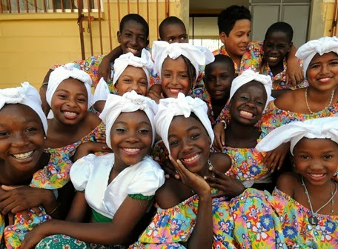
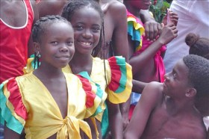
Ya el 14 de junio de 18 10, Cartagena había visto el pulso de negros y pardos del barrio Getsemaní, cuando se impusieron para destituir al gobernador Francisco Montes y en su lugar nombrar al coronel Blas de Soria, mulato de origen humilde que pasaba a ocupar el importante cargo con el apoyo del gremio de dichos artesanos.

Slide 7
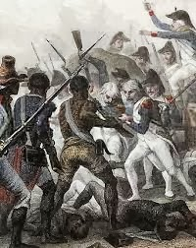
La actitud de los negros cartageneros fue más allá, durante el corto período de independencia absoluta que vivió ésta, de 1811 a 1815, influyendo para que las élites declararan la independencia absoluta de España, y después defendiendo la importante plaza ante la reconquista, bajo el mando del pacificador Morillo y del sanguinario Juan Sámano.

Slide 8
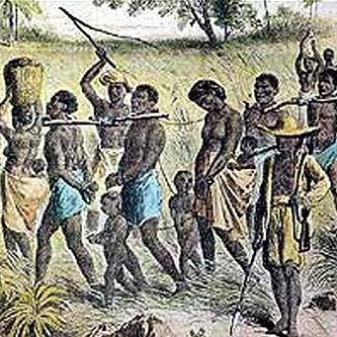
Muchos fueron los mártires negros que buscaron la libertad de su raza y de su patria, hoy pocos recuerdan que el Pacificador Morillo pasó por el patíbulo a 39 negros que defendieron a Cartagena; a Tomás Pérez, el sinuano que combatió en el Atrato comandando a un pelotón de negros cimarrones; a Miguel Buch y Miguel Montalvo, negros fusilados en Bogotá en 1816 al lado de Caldas. O a los héroes negros que defendieron el fuerte de Remolino de Murrí, o a los negros que llevaron sobre sus hombros el navío La Rosa de los Andes, desde Cupica en el Pacífico, hasta el Atrato en el Atlántico.

Slide 9
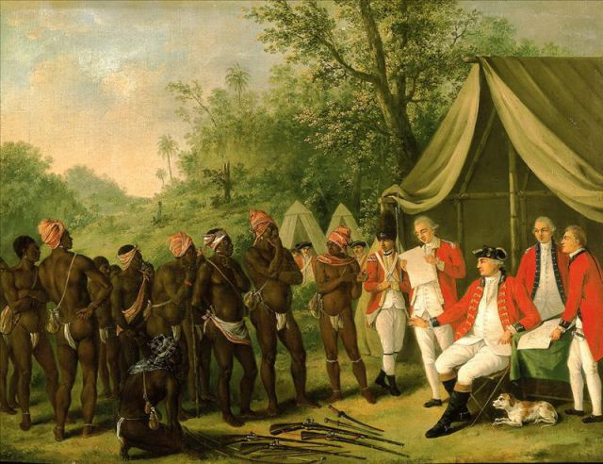
Lo cierto es que mucho antes los negros habían buscado su libertad, en una patria que aún mantiene formas de esclavismo disfrazada de pobreza, miseria y abandono estatal. Buscaron a toda costa la libertad, ¿para quién?, para sí mismos, para su raza, pero también para una Colombia que recién empezaba a reconocer su importancia en la construcción de lo que somos y de lo que queremos ser como nación.

